Slide 1
NEBEZPEČÍ V POTRAVINÁCH

Slide 2
Typy nebezpečí
Biologické
  Patogenní, podmíněně patogenní agens
    Salmonely, Listeria monocytogenes, E. coli O157:H7, Enterobacter sakazakii, stafylokokový enterotoxin (Nařízení ES č. 2073/2005 o mikrob. kritériích pro potraviny)
    Campylobactery, Pseudomonas aeruginosa, Bacillus cereus, Clostridium botulinum, Clostridium perfringens…
  Zdroje
    Lidé, rostliny, zvířata
  Vehikula
    Ruce, pracovní oděvy, povrchy a zařízení
Notes:
Nejčastějším typem nebezpečí, které se uplatňuje v souvislosti s konzumací potravin, jsou patogenní mikroorganismy. Přenášejí se nejčastěji fekálně-orální cestou. Potraviny mohou být kontaminovány primárně (vejce nebo mléko za života zvířete) nebo sekundárně (nedostatečná hygiena při získávání potravin, křížová kontaminace v kuchyni apod.).
Některé typy mikroorganismů jsou vyjmenovány v platné legislativě. Jejich legislativní výčet je opět třeba zčásti chápat jako politické rozhodnutí, zaměření kontroly vůči některým z nich, které mohou nejvíce ohrozit volný trh s potravinami (zajištění bezpečného trhu je jedním z principů současné evropské právní úpravy v oblasti hygienu potravin). Výskyt vyjmenovaných patogenních mikroorganismů je soustavně sledován formou monitorování trhu. Informace slouží k regulaci trhu s potravinami (až omezení nákupu potravin ze zemí a oblastí s vysokým výskytem alimentárních patogenů). Zkušenosti epidemiologů ukazují, že existuje mnohem větší množství původců, kteří mohou způsobit onemocnění z potravin u lidí. Vzhledem k tomu, že se nejedná o soustavně sledovaná patogenní agens, chybí také dostatek údajů o jejich výskytu na trhu s potravinami.

Slide 3
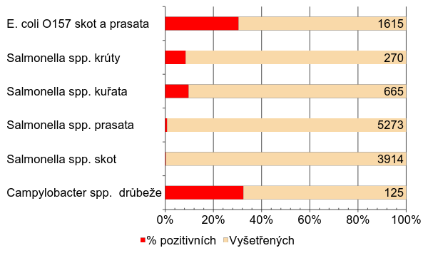
Monitoring zoonóz (© SVS ČR, 2012)
Notes:
Tento snímek je pouze ilustrací podkladů pro vědecké vyhodnocení velikosti nebezpečí, nebo-li rizika. Ze statistických údajů vyplývá, že pravděpodobnost výskytu salmonel a kampylobakterů ve vepřovém a hovězím mase je výrazně nižší, než u masa drůbeže. I kdy je k vyvolání infekce potřebné splnit další faktory, jako je dosažení infekční dávky, stav obranyschopnosti člověka aj., nezbytným (i když samozřejmě ne jediným) předpokladem infekce u lidí je konzumace kontaminované potraviny.

Slide 4
Typy nebezpečí
Chemické
  Pěstování a produkce potravin: růstové preparáty, veterinární léčiva, hnojiva, pesticidy, kontaminanty z prostředí
  Zpracování a výroba potravin: maziva, čistící prostředky, pesticidy, insekticidy, chladící média
  Toxické potraviny
    Rostliny, byliny, doplňky stravy s obsahem farmakoaktivních látek
    Paralytické a průjmové otravy z ryb, scombrotoxické ryby (důsledek špatného skladování)
  Aditiva
    E-kódy a jejich nejvyšší přípustná množství (pokud syntetický původ)
  Typy limitů
    Kontaminace:
      TDI: Tolerable Daily Intake (mg/kg t. hm. a den)
    ADI: Acceptable Daily Intake (mg/kg t. hm. a den)
      Aspartam (E 951; ADI = 40 mg/kg t. hm. a den)
    Nejvyšší přípustná množství (mg/kg)
Notes:
Chemická nebezpečí v potravinách jsou méně častým původcem skutečných škod na zdraví lidí, alespoň pokud se jedná o krátkodobé hledisko. Nelze zakrývat, že v současné době přetrvává značná vědecká nejistota o pozdních účincích různých chemických látek a jejich směsí, které v potravinách a spolu s potravinami konzumujeme. Chemické látky jsou velice různorodou skupinou a pokud existuje výrok o škodlivosti či bezpečnosti jakékoliv chemické látky, v mnoha případech se jedná o výrok založený na současném vědeckém poznání. Důkazem o existenci stavu nejistoty je stanovení bezpečnostního limitu (ADI) pro rozšířené sladilo aspartam, přestože se jedná o kombinaci dvou jinak přirozených aminokyselin. Evropský úřad pro bezpečnost potravin (EFSA) znovu otevřel vědecký panel pro posuzování bezpečnosti aspartamu, což je projevem zodpovědného přístupu k řešení této otázky. To by však v žádném případě nemělo být zaměňováno za jednoznačný důkaz či dokonce přiznání nebezpečnosti aspartamu.
Kromě přídatných látek pronikají do potravin také látky kontaminující, což bývá projevem nedostatečné technologické kázně. V případech, kdy lze přítomnost chemické látky v potravinách vyloučit, mělo by tak také učiněno.
Část potravin je přirozeně toxických. Zvláštním případem jsou nebezpečné doplňky stravy. S cílem nelegálně zvýšit účinnost a prodejnost výrobců někteří nepoctiví výrobci přidávají do doplňků stravy také farmakoaktivní látky, které jsou jinak vyhrazeny pro použití pouze v léčivech. První z těchto doplňků stravy nelegálně spotřebitelům nabízely dopňky stravy s obsahem sildenafilu. Sildenafil je prostředek používaný muži na erektilní dysfunkci, vyvinutý farmaceutickou společností Pfizer. Jeho účinek spočívá v tom, že inhibuje fosfodiesterázu, jež by jinak rozkládala cyklický GMP.

Slide 5
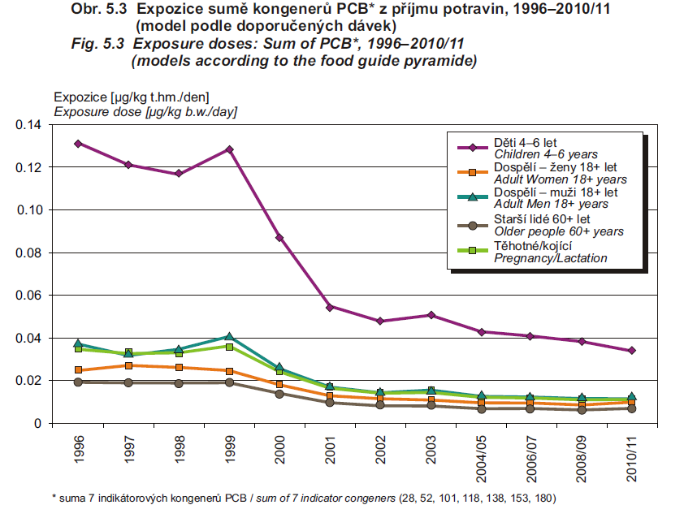
Monitoring dietární expozice (© SZU, subsystém IV, 2011)
Notes:
Jestliže zvažujeme otázky prevence zcela neodstranitelných rizik (chemické látky, které se v potravinách vyskytují v souvislosti se znečištěním životního prostředí) pak se zajímáme spíše o časový vývoj koncentrací chemických látek v potravinách. Snímek ilustruje výsledky z monitoringu dietární expozice prováděný Státním zdravotním ústavem Praha *).
*) STÁTNÍ ZDRAVOTNÍ ÚSTAV V PRAZE. Centrum zdraví, výživy a potravin v Brně. [online]. 2015 [cit. 2015-03-12]. Dostupné z: http://czvp.szu.cz/

Slide 6
Typy nebezpečí
Fyzikální
  Sklo (čiré)
  Sponky, části oprýskávajícího nátěru, šrouby, matky, třísky, provázky, kousky lepenky, knoflíky, šperky…
Další typy nebezpečí (nezařazeno)
  Značení potravin
    Značení uvádějící spotřebitele v omyl
    Alergeny
    Zakrývání pravého původu potraviny („žádný údaj taky údaj“)
  Radioaktivní izotopy v potravinách [Bq; s⁻¹]
    Přímo ionizující (dlouhodobější účinky po vstřebání) [Gy; J/kg t. hm. ⇢Sv]
      alfa, beta: přirozené pozadí, následek havárií (nejčastěji)
    Nepřímo ionizující [Gy⇢ Sv]
      Gama: Průmyslové ozařování potravin
    Černobyl, 1986; Fukushima, 2011
Rizika vnímaná očima spotřebitele
  Potraviny ošetřené ionizujícím zářením
  Geneticky modifikované organismy
Notes:
Fyzikální nebezpečí nabývá na významu v době stále rostoucí spotřeby potravin zpracovaných průmyslově. Průmyslová výroba je schopna zpracovat velké množství potravin standardní jakosti. Značné úsilí bylo vynaloženo na zvládání běžných typů nebezpečí, jako jsou patogenní mikroorganismy, toxické látky aj. Pokud se jedná o předvídatelná nebezpečí (na základě typu potravinových surovin, technologických postupů aj.), lze jejich výskyt dobře popsat a naplánovat účinná preventivní opatření.
Zdrojem fyzikálních nebezpečí bývají nejčastěji nepředvídatelné události, jako porucha stroje, odlomení některé jeho součásti, rozbití křehkých předmětů (výplň oken, dveří, krytů svítidel), ale i špendlíky z nástěnek, násady z propisovacích tužek apod.. Náhodné a nepředvídatelné události, ať už zapříčiněné stavem zařízení anebo nekázní pracovníků, nelze v plném rozsahu preventivně ovlivňovat. Situaci ztěžuje skutečnost, že sklo je indifierentním materiálem, který nelze zachytit ani pomocí detektoru, jako je tomu u elektromagnetických detektorů kovů, které se instalují na konec výrobních linek většiny balených potravin).
Další typy nebezpečí (ionizující záření, genetické modifikace aj.) jsou více než problémem zdravotním problémem mediálním. Problematice bývá občas věnována značná pozornost ve sdělovacích prostředcích a je proto přinejmenším nutné se v umět orientovat v základních otázkách:
radioaktivita je vlastností hmoty. Počet radioaktivních rozpadů prvků se vyjadřuje jednotkou bequerel. Bequerel ovšem ještě nic nevyjadřuje o skutečném působení na zdraví. To je ovlivněno interakcí radioaktivní látky a tkáně. Jestliže ionizující záření způsobuje až letální poškození buněk, škody budou největší ve tkáních, ve kterých probíhá intenzivní buněčné dělení. Skutečným problémem může být konzumace potravin kontaminovaných radioaktivními izotopy biogenních prvků, které se mohou inkorporovat do metabolismu (v Evropě naposledy prokazatelně po výbuchu jaderné elektrárny v sovětském Černobylu v roce 1986). K ošetření potravin jako metodě konzervace se používá záření, které deaktivuje enzymy a devitalizuje nežádoucí mikroflóru, ale v době konzumace člověkem již záření nepůsobí. Médiem zde není prvek, ale elektromagnetické záření proud fotonů o vysoké energii procházejí ošetřovaným materiálem. V materiálu se nezachycuje, ale působí předáváním svojí energie. Nicméně z hlediska principu předběžné opatrnosti a také z hlediska informování veřejnosti je povinné označování těch potravin, které byly ionizujícím zářením ošetřeny.
podobně je nadměrná pozornost věnována otázkám bezpečnosti geneticky modifikovaných potravin (GMO). Cílem genetických modifikací je zvýšit užitnou hodnotu zemědělských plodin (není zatím povoleno u potravin živočišného původu), avšak z hlediska principu předběžné opatrnosti jsou všechny geneticky modifikované potraviny prověřovány z hlediska bezpečnosti tak, jako žádný jiný typ potraviny. Přesto se u evropské veřejnosti vyvinula značná opatrnost vůči této technologii z obav před možnými pozdními účinky (obava z přítomnosti nepřirozeného genu v potravině). Dosavadní celosvětové sledování účinků GMO potravin nepřineslo žádné přímé ani nepřímé důkazy o možném vlivu na zdraví. Ze stejných důvodů, jako v případě ionizujícího záření je požadováno, aby každá GMO potravina byla příslušným způsobem označena, aby konzument získal možnost svobodného rozhodnutí.

Slide 7
Rapid Alert System for Food and Feed
Typy hlášení (notification)
Varování (Alert)
  Nebezpečí na trhu, akce nutná
Informace (Information)
  Nebezpečí nepřítomno, akce není nutná
Odmítnutí na hranicích (Border rejection)
  Nebezpečí zadrženo
Novinka (News)
  zajímavost
EFSA ⇔ EK
Národní kontaktní místo (SZPI)
SVS ČR
KI SZPI
OOVZ
Ostatní
(SUJB, MV ČR…)
Notes:
Systém rychlého varování pro potravin a krmiva (RASFF) je dobrým nástrojem pro získávání informací o aktuálních nebezpečí, méně však už o velikostech těchto nebezpečích. Principem fungování systému RASFF je zajištění rychlé výměny informací o nebezpečích v potravinách. V každém členském státě EU je zřízeno národní kontaktní místo, které zajišťuje spojení mezi centrálními evropskými orgány a národními dozorovými orgány v terénu.
Vysvětlení zkratek:
EFSA - Evropský úřad pro bezpečnost potravin (odborné zázemí, který informace vyhodnocuje na bázi vědeckého hodnocení rizika)
EK - Evropská komise (výkonný orgán politické moci, vychází ze závěrů EFSA)
SVS ČR - Státní veterinární správa ČR
KI SZPI - Krajské inspektoráty Státní zemědělské a potravinářské inspekce
OOVZ - Orgány ochrany veřejného zdraví
SUJB - Státní úřad pro jadernou bezpečnost
MV ČR - Ministerstvo vnitra ČR

Slide 8
Základní modely posuzování
Kvalitativní odhad
  Syrové maso může způsobit onemocnění
  Chybí kvantifikace
Semikvantitativní odhad
  Riziko nízké, střední, velké
  Pro některé účely dostatečné pro HRA, QMRA
Kvantitativní hodnocení rizika (HRA – Health Risk Assesment obecně, QMRA - Quantitative Microbial Risk Assesment)
  4 stupňový proces
    Identifikace nebezpečnosti
    Vztah dávka účinek
    Hodnocení expozice
    Charakterizace rizika
  Podklad pro řízení rizik (legislativa), EFSA, SZU…
Notes:
Výrok o existenci nebezpečí jako takového je pouze prvním krokem při posuzování velikosti nebezpečí. V běžné praxi se můžeme nejčastěji setkat se semikvantitativním odhadem. Semikvantitativní odhad v podstatě pouze obvyklým způsobem agreguje znalosti z více vědních oborů, které jsou příbuzné k řešenénu problému: pokud chceme semikvantitatně vyhodnotit velikost rizika salmonelózy, vycházíme přitom z patogenních vlastností mikroorganismu, zvážíme přitom aktuální výši incidence a formy onemocnění, které připadají v úvahu. Uvedené údaje lze posléze využít k vyhodnocení velikosti rizika.
Kvantitativní hodnocení rizik, popř. specializované odvětví zaměřené na vyhodnocení mikrobiologického rizika (QMRA), je jen ještě více formalizovaný proces, který se skládá z těchto součástí:
identifikace nebezpečí: výrok o existenci nebezpečí (Salmonella sp. je patogenní mikroororganismus, původce antropozoonózy)
Vztah dávka-účinek: vyjdáření velikosti potenciálu, kterým je nebezpečí vybaveno (infekční dávka, dávka chemické látky nutná k vyvolání otravy)
Hodnocení expozice: definování podmínek, na které se snažíme hodnocení rizik uplatnit (množství patogenních mikroorganismů, které zkonzumuje průměrný konzument za jednotku času.
Charakterizace rizika: exaktní výrok o velikosti nebezpečí.
Hodnocení zdravotních rizik je vysoce specializovaná činnost, která se nejčastěji využívá jako odborný podklad pro tvorbu budoucí legislativy (např. hygienických limitů o přijatelném množství patogenních činitelů v potravinách).

